Slide 1

CHÀO MỪNG CÁC CON ĐẾN VỚI TIẾT TOÁN

Slide 2
Kiểm tra bài cũ
Con hãy đếm từ 1 đến 6; từ 6 đến 1

Slide 3

Bµi 5
CÁC SỐ 7,8,9

Slide 4
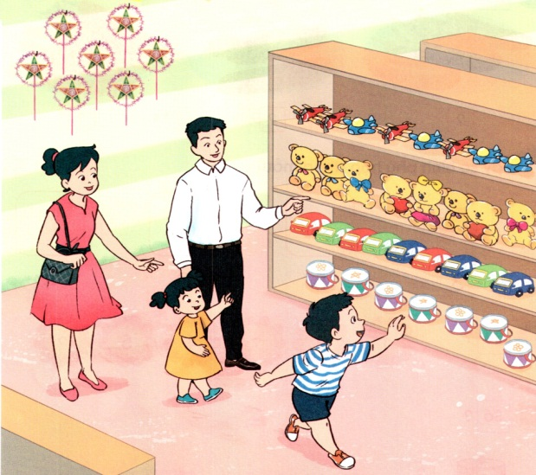

Slide 5

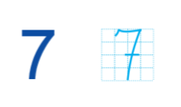

Slide 6



Slide 7



Slide 8
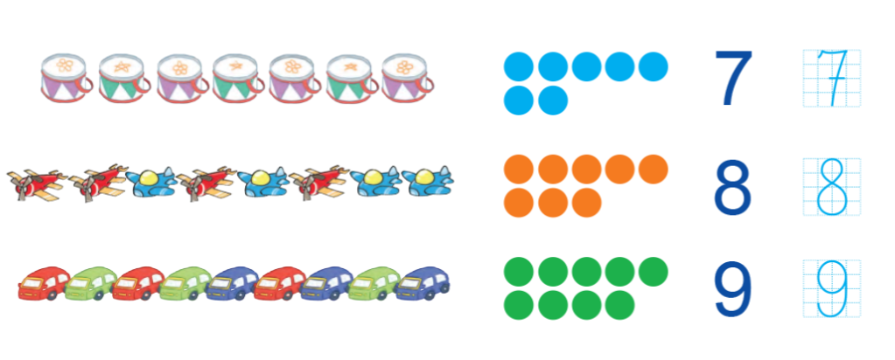

Slide 9
b. Thực hành.
- Các em đếm 7 đồ vật ở xung quanh mình nhé.
- Các em giơ 8 ngón tay và cùng đếm.
- Các em hãy vỗ tay 9 tiếng và đếm theo nhé.

Slide 10
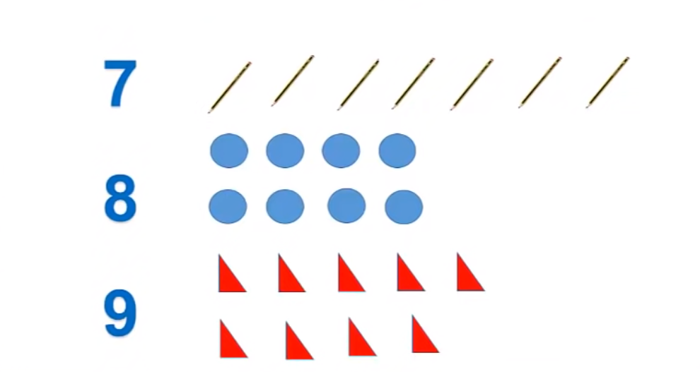

Slide 11
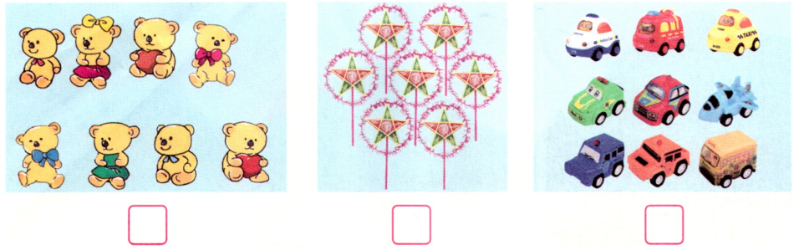
2. Bài tập 1: Số?
8
7
9

Slide 12
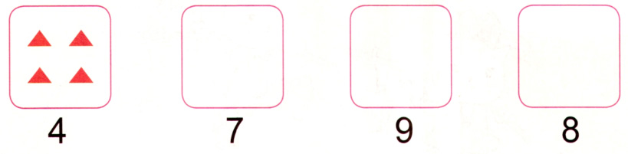
2. Bài tập 2: Lấy số hình phù hợp (theo mẫu)

Slide 13
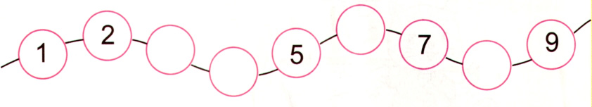
3. Bài tập 3: Số ?
6
3
4
8

Slide 14
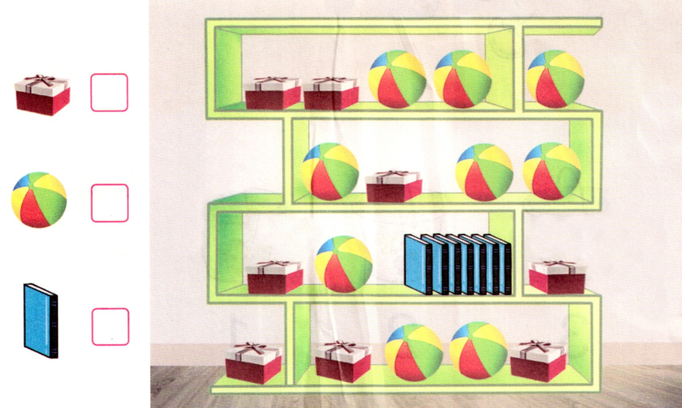
2. Bài tập 4: Số ?
Đếm xem trên kệ của bạn nhỏ có mấy quyển sách, mấy hộp quà, mấy quả bóng? Em hãy điền vào ô trống.

Slide 15
2. Bài tập 4: Số ?
8
9
7

Slide 16
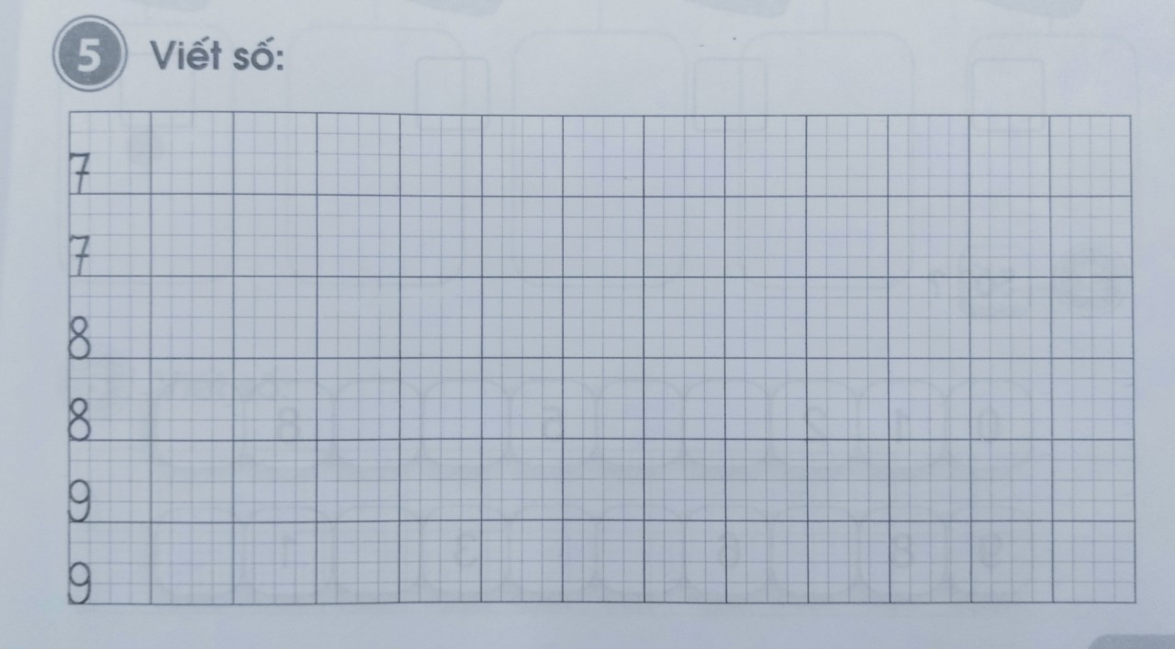

Slide 17
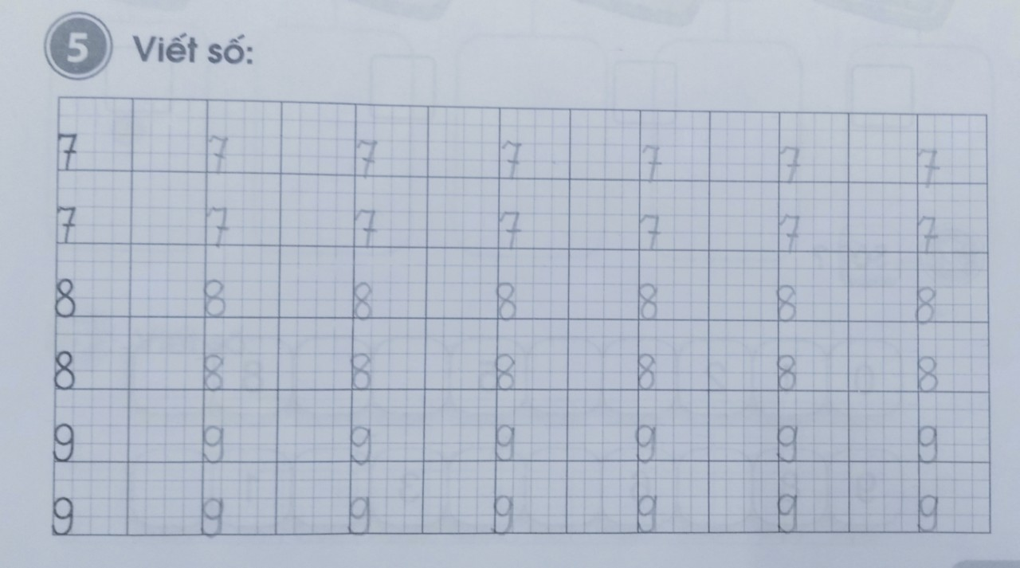

Slide 18



Slide 19
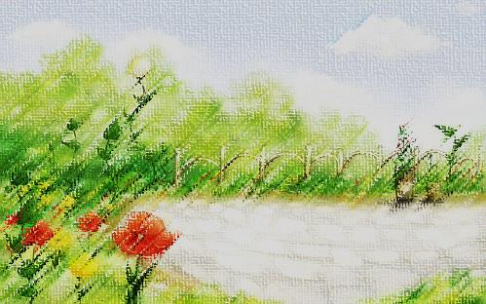








A B C D

Slide 20


- Học sinh chọn đáp án nào bạn hãy bấm vào củ cà rốt theo đáp án đó.
- Chú thỏ sẽ tự đi đến nhổ cà rốt và sẽ biết được đáp án đúng, sai.
- Cuối cùng bấm vào bác nông dân sẽ ra đáp án đúng.
- Bấm vào màn hình qua slide chứa câu hỏi tiếp theo.

Slide 21

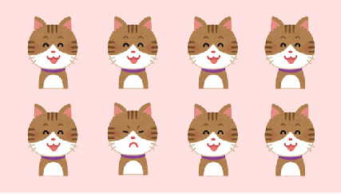







Trong hình có mấy con mèo?
A. 7
B. 8
C. 6
D. 9
A B C D

Slide 22
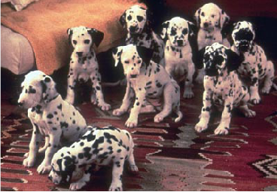
Trong hình có mấy con chó?
A. 9
B. 8
C. 7
D. 6
A B C D

Slide 23
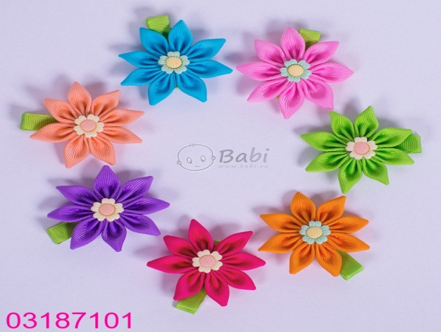

Trong hình có mấy bông hoa?
A. 9
B. 8
C. 7
D. 6
A B C D

Slide 24

TRÂN TRỌNG CẢM ƠN!

